Slide 1

Genera i quiz
Use Cases for Project

Slide 2

Informazioni generali
ID | 015
Titolo | GeneraQuiz
Versione | 1.0
Autore
Data ultima revisione
Autore ultima revisione
Riferimenti e documenti collegati | UseCase.mdj
Note

Slide 3

Attivazione
Trigger | L’utente seleziona il quiz da giocare
Frequenza di utilizzo | Elevata
Benefici organizzativi | Permette all’utente di effettuare sempre quiz diversi
Attore principale | Sistema
Attori secondari
Pre condizioni | L’utente deve scegliere di fare il quiz
Post condizioni | L’utente può fare il quiz

Slide 4
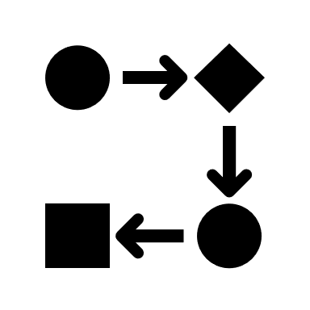
Svolgimento
Flusso principale | L’utente sceglie di giocare al quiz Il sistema riceve la richiesta dell’utente Il sistema sceglie il quiz da far fare all’utente L’utente gioca al quiz
Flusso Alternativo 1
Flusso eccezionale 1

